Slide 1

选好股 做好人 得好报
主讲老师
陈儒渊
课程日期
2024.12.25
执业编号
A1120623090007
中国·广州

Slide 2
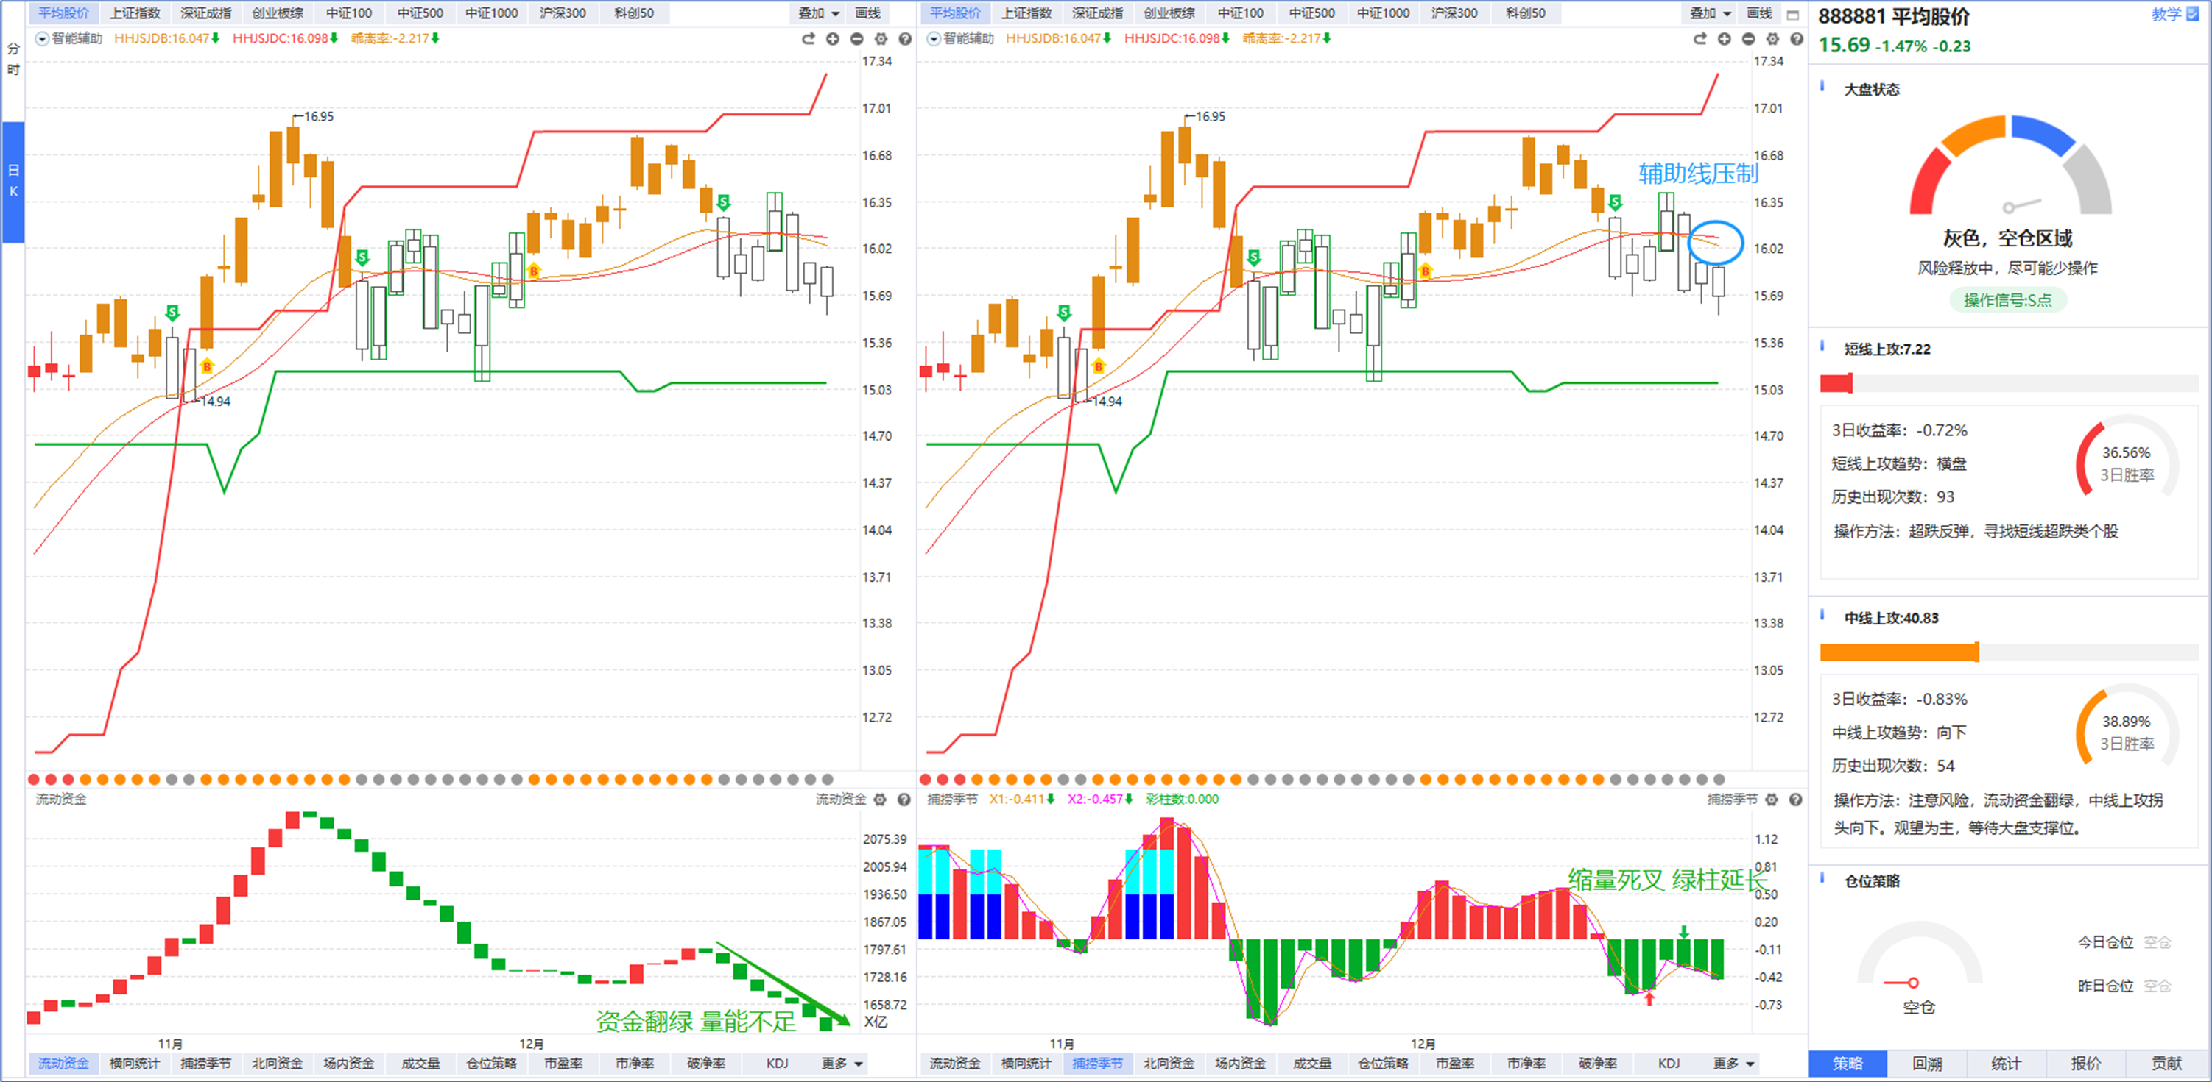
大盘状态
现状：资金翻绿（量能1.28万亿）——捕捞季节死叉（绿柱延长）——量减价跌 卖出信号——防守反击
策略：3层仓位丨中特估1.政策利好 2. 低位防守 3.资金承接

Slide 3
消息解读——中特估权重
1.国务院国资委近日印发《关于改进和加强中央企业控股上市公司市值管理工作的若干意见》。其中提出，中央企业要积极开展有利于提高投资价值的并购重组；指导中央企业控股上市公司增加现金分红频次，提高现金分红比例；高度重视中央企业控股上市公司破净问题，指导长期破净上市公司制定披露估值提升计划并监督执行。
2.中国结算发布通知，自2025年1月1日起，对沪、深市场A股分红派息手续费实施减半收取的优惠措施。
3.据财联社，深交所近期启动了“理性投资伴我行”专项工作，将作为当前和今后一个时期投资者教育服务工作重点（持续至2025年9月30日），相关工作情况将作为投教工作评估、评价的重要依据，并纳入现场检查范畴。交易所将开展专项工作的投资者覆盖面、触达率以及相关过程情况，结合会员单位客户尤其是中小投资者“炒小炒差”等行为（包括炒作严重异常波动股票、风险警示股票、退市整理股票）的减少情况，量化考察工作成效。
4.北京商报：四大行股价刷新历史新高，再次证明价值投资的魅力。高股息加低市净率或许不是短期涨幅最大的投资策略，但却最为安全稳健。从中长期来看，类似四大行一样的绩优蓝筹股更为具备价值投资的基础，会进一步成为A股市场的投资主流。

Slide 4
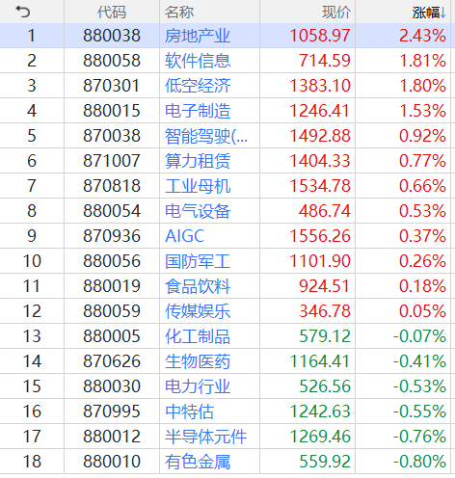
板块精选——十八罗汉
十八罗汉：十八个不同的行业板块全方位覆盖A股市场
高位题材：
人工智能：算力租赁；AIGC；传媒娱乐
智能制造：低空经济；软件信息；工业母机
低位题材：
大消费：食品饮料
大科技：半导体元件
大军工：国防军工
大医药：生物医药
新能源：电气设备
消息刺激：智能驾驶；电子制造；电力行业；房地产业
顺周期：有色金属；化工制品
护盘：中特估

Slide 5

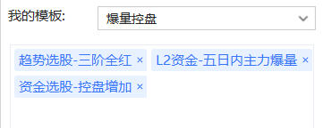
神奇色阶+主力爆量+主力控盘
第一色阶：短期趋势
第二色阶：中期趋势
第三色阶：长期趋势
第四色阶：量能趋势
主力动向爆量（主力出手）
主力控盘增加（主力洗筹）
神奇趋势+短线主力+中线主力

Slide 6
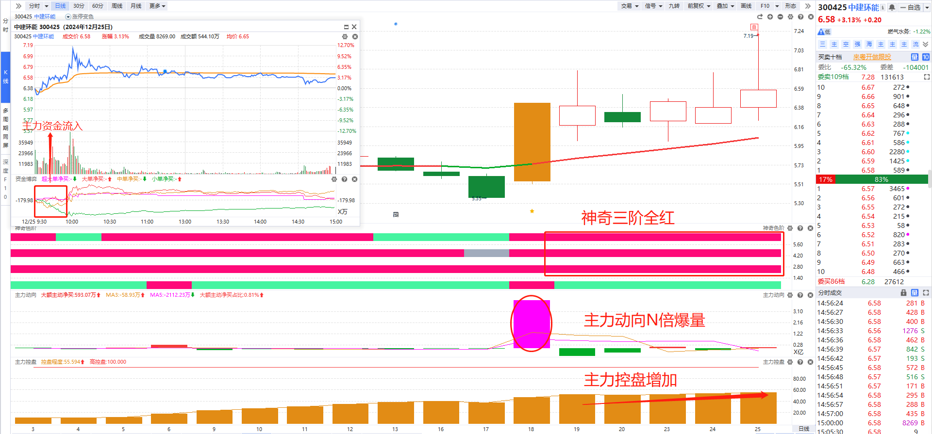
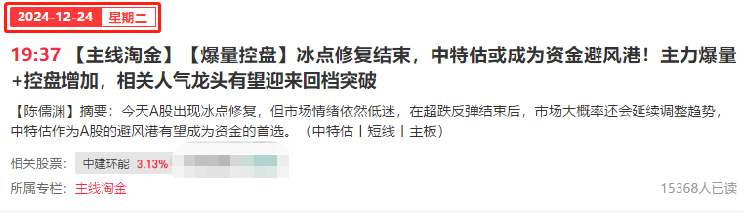
短线选股——爆量控盘——N字回档
①趋势符合——神奇色阶三阶全红——短中长期趋势向好
②资金符合——主力动向N倍爆量
③主力洗筹——回档中期生命线时：控盘增加+主力动向小绿/红柱
买点（先手时机） ：
神奇第一色阶红柱+当日主力流入
卖点（止盈止损） ：
①第一色阶（灰柱降半仓丨绿柱清仓跑）
②触碰前期压力位适当降低仓位（两点一线）
所涉个股仅作案例分析和教学使用，不构成具体的投资建议，投资者应独立决策并自担风险。个别情况不代表普遍现象，个股历史涨幅不预示其未来表现，市场有风险，投资需谨慎！

Slide 7
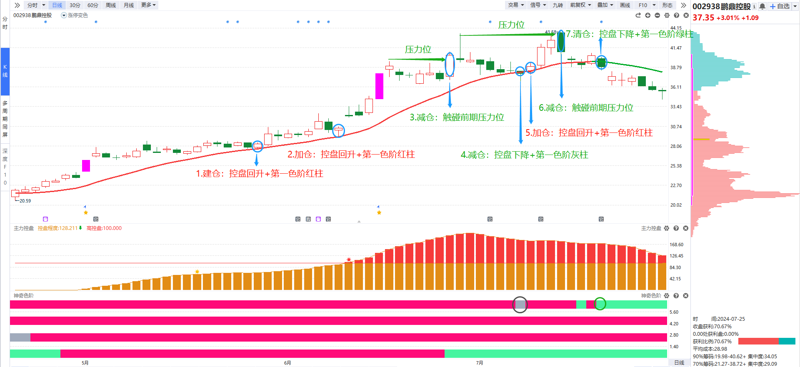
中线选股——神奇控盘
选股：
①趋势符合——神奇色阶三阶全红——短中长期趋势向好
②资金符合——回档中期生命线时主力控盘增加——主力洗筹
买点：
①回档中期生命线附近+盘中主力资金流入
②回档中期生命线+控盘增加+尾盘打底仓
卖点：
①触碰前期压力位适当降低仓位
②第一色阶（灰柱降半仓丨绿柱清仓跑）

Slide 8
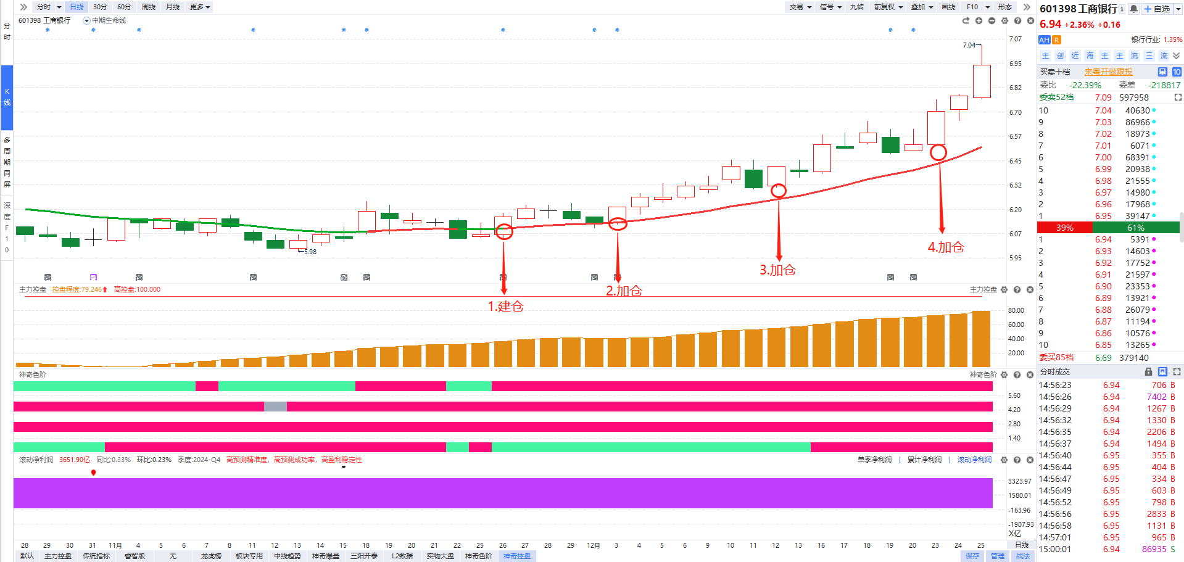
中线选股——神奇控盘
选股：
①趋势符合——神奇色阶三阶全红——短中长期趋势向好
②资金符合——回档中期生命线时主力控盘增加——主力洗筹
③业绩符合——滚动净利润紫柱——业绩预期好
买点：
①回档中期生命线附近+盘中主力资金流入
②回档中期生命线+控盘增加+尾盘加仓
卖点：
①触碰前期压力位适当降低仓位
②第一色阶（灰柱降半仓丨绿柱清仓跑）

Slide 9
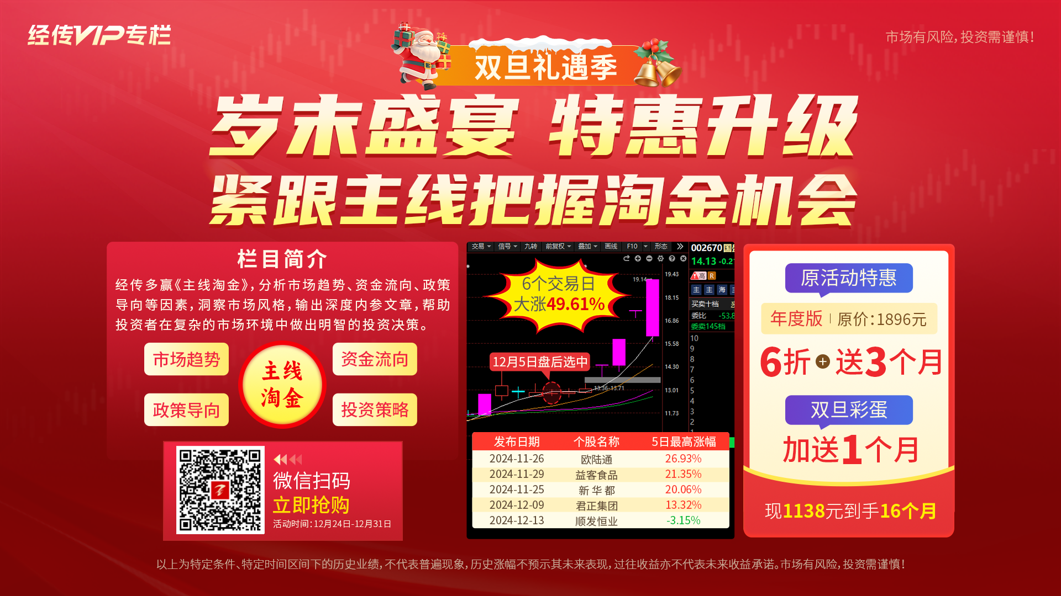
主线淘金购买链接：https://activity.n8n8.cn/pc-page/pc/zxtj?pageId=400001276

Slide 10
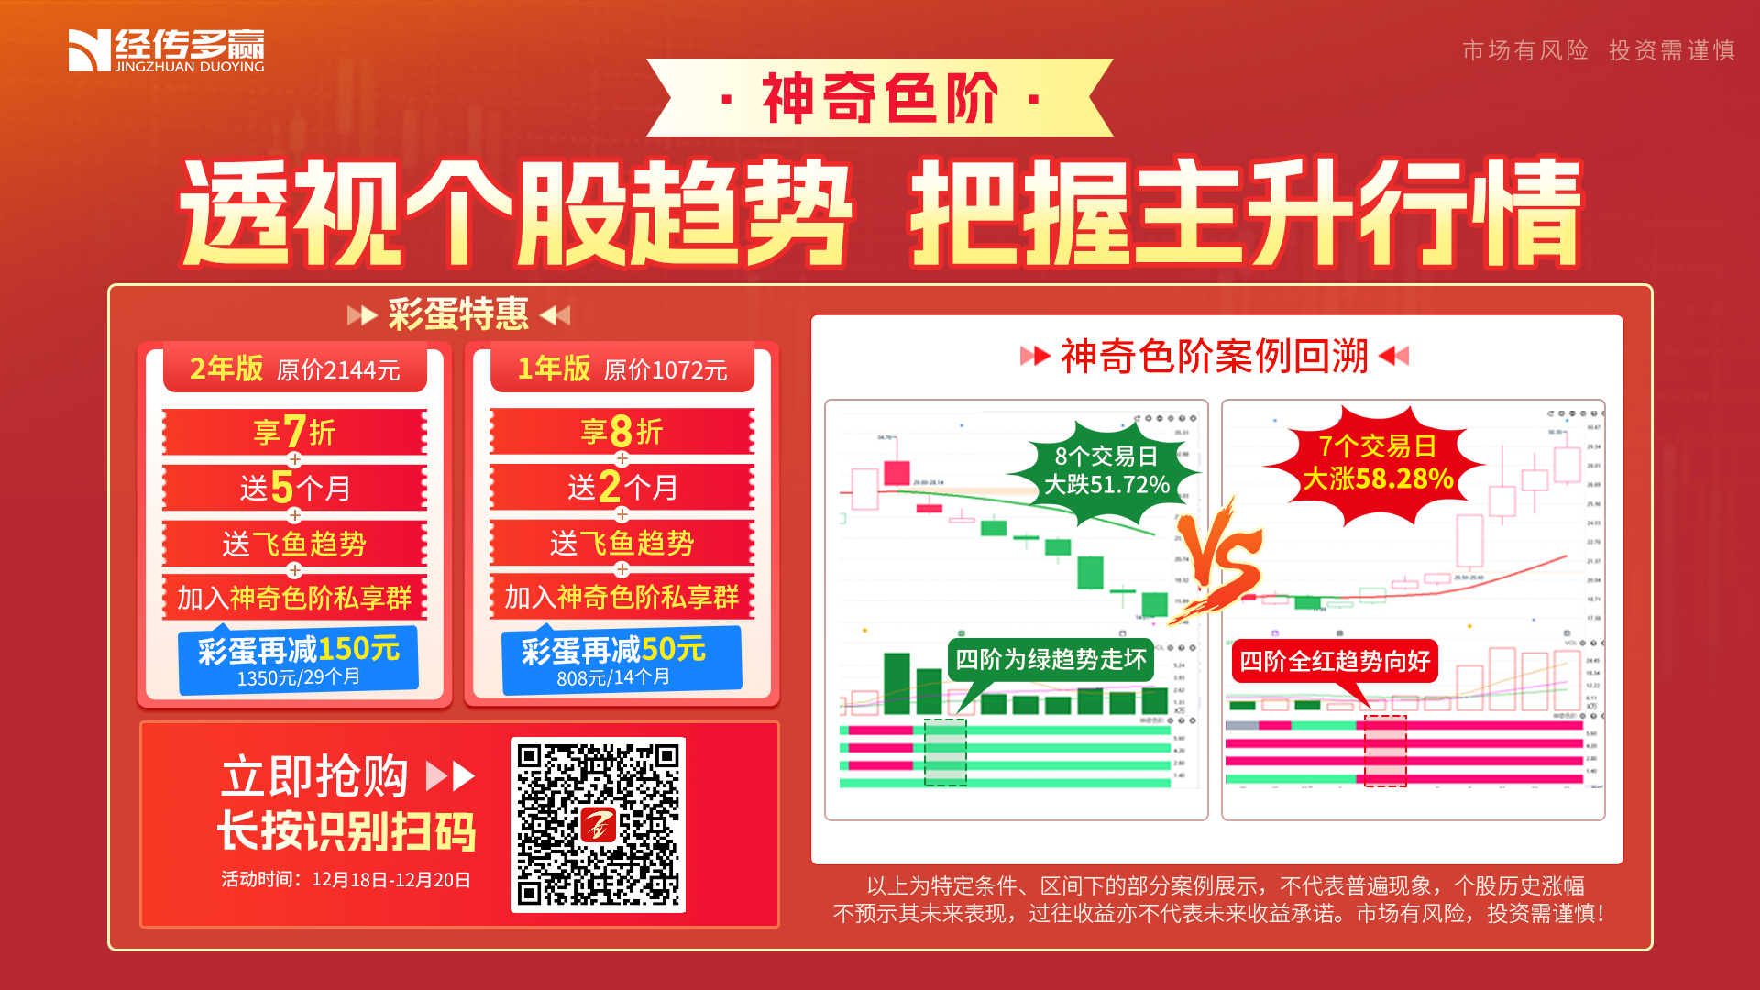
神奇色阶购买链接：https://m.n8n8.cn/huodong/2019/profitModel/fund_zb_sqsj?open=renewal&useId=400000672

Slide 11
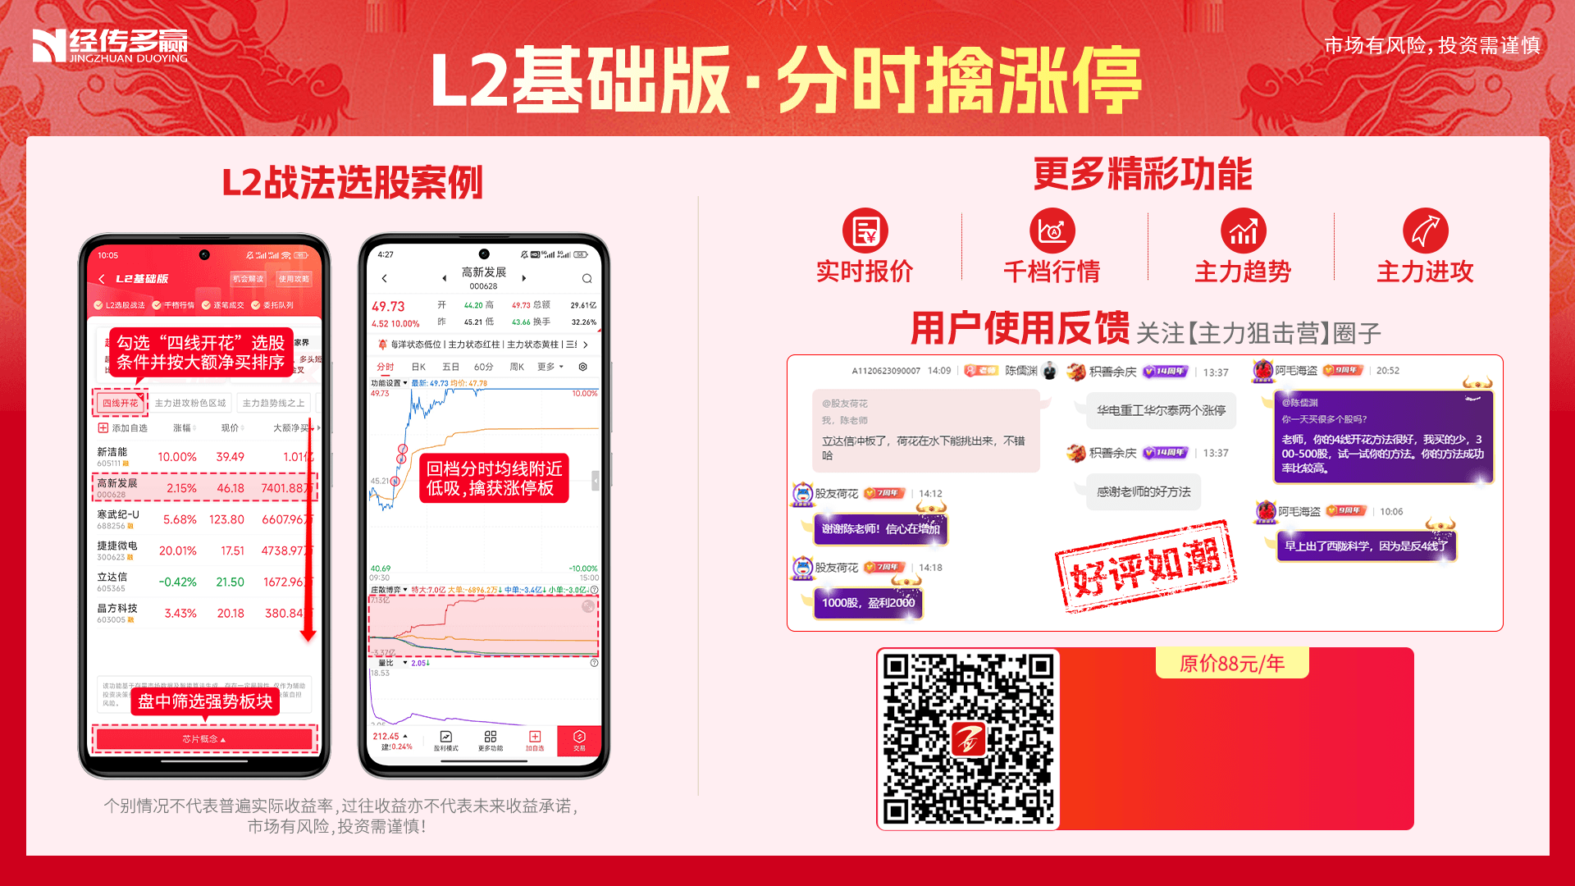


购买链接： https://activity.n8n8.cn/link/level-2
88元/年
176元/2年
微信扫码抢购
以上为特定条件、区间下的部分案例展示，不代表普遍现象，个股历史涨幅不预示其未来表现，过往收益亦不代表未来收益承诺。市场有风险，投资需谨慎！

Slide 12
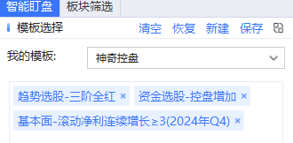
神奇色阶+滚动净利润+主力控盘
第一色阶：短期趋势
第二色阶：中期趋势
第三色阶：长期趋势
第四色阶：量能趋势
滚动净利润紫柱（业绩预期强）
主力控盘增加（主力吸筹）
神奇趋势+中线主力+业绩紫柱

Slide 13


让投资遇见美好
我司所有工作人员均不允许推荐股票、不允许承诺收益、不允许代客理财、不允许合作分成、不允许私下收款，如您发现有任何违规行为，请立即拨打400-9088-988向我们举报！
风险提示：所有信息及观点均来源于公开信息及经传软件信号显示，仅供参考，不构成最终投资依据，软件作为辅助参考工具，无法承诺收益，投资者应正视市场风险，自主作出投资决策并自行承担投资风险。投资有风险，入市须谨慎！

